Slide 1
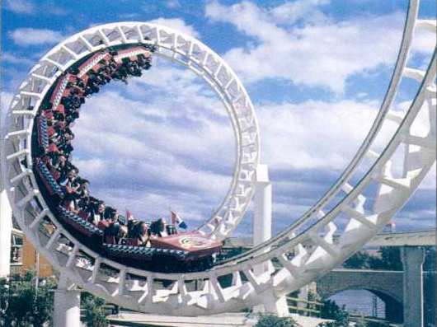
第二章 牛顿定律

Slide 2
本章主要内容
动力学——研究物体之间的相互作用，以及这种相互作用所引起的物体的运动状态发生变化的规律。
牛顿运动定律——质点动力学的基础。
本章讨论牛顿运动定律的内容及其对质点运动的初步应用。

Slide 3
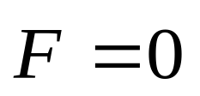
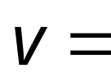
牛顿第一定律(惯性定律)
任何物体都要保持其静止或匀速直线运动状态，直到外力迫使它改变运动状态为止.
时， 恒矢量
惯性和力的概念
惯性
---物体本身要保持运动状态不变的性质。
力
---迫使一个物体运动状态改变的一种作用。

Slide 4
牛顿第一定律(惯性定律)
惯性系概念——牛顿第一定律成立的参考系
如物体在一参考系中不受其它物体作用，而保持静止或匀速直线运动，这个参考系就称为惯性参考系。
相对于惯性参考系做匀速直线运动或静止的参考系也是惯性参考系；相对于惯性参考系做变速运动的参考系是非惯性参考系。

Slide 5
牛顿第一定律(惯性定律)
意义
通过不受力的物体的运动状态来定义惯性系。第一定律是牛顿力学的出发点。
力是改变物体运动状态的原因，是加速度产生的原因。
惯性定律的适用范围广泛，对于低速、高速运动及宏观、微观的物体都适用。
在第一定律中强调无外力作用，不可随意更改为合外力为零。

Slide 6

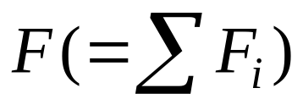
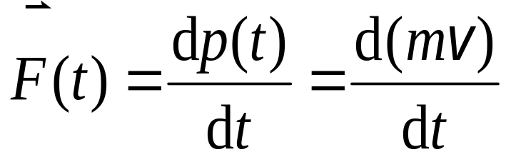
牛顿第二定律
描述运动的变化与所加的力之间的定量关系
内容:
动量为 的物体，在合外力 的作用下，其动量随时间的变化率应当等于作用于物体的合外力．
惯性质量(惯性的量度)
合外力

Slide 7
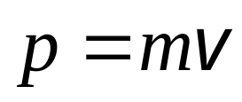

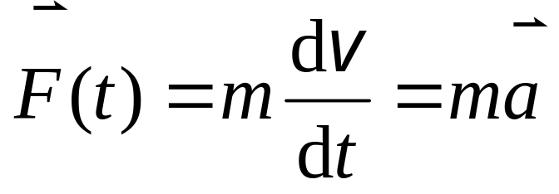
牛顿第二定律
动量的概念
用动量描述运动比用速度更普遍和深刻
当 时，m为常量
加速度
合外力
在惯性系中使用
瞬时性和矢量性
只适用于质点和质点系

Slide 8
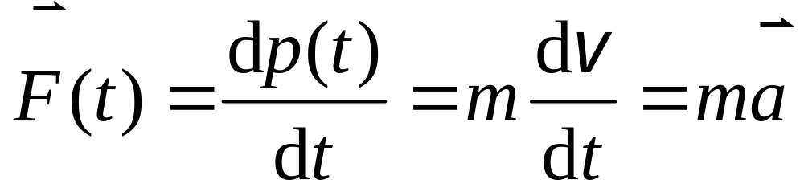
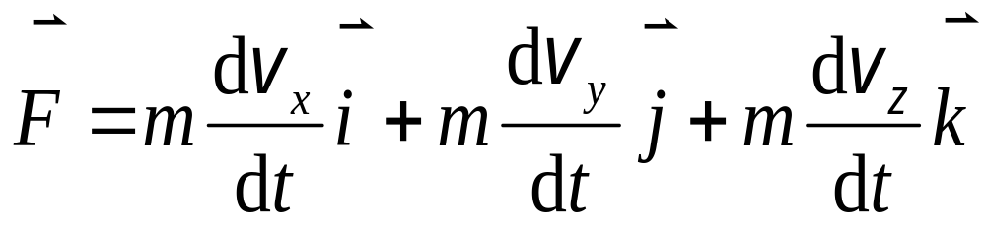
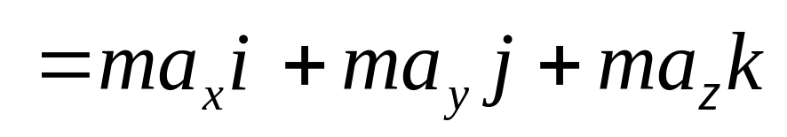
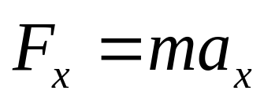
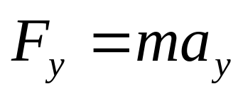
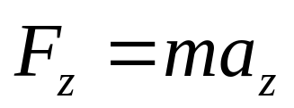
牛顿第二定律
在直角坐标系下
分量形式
满足叠加原理

Slide 9
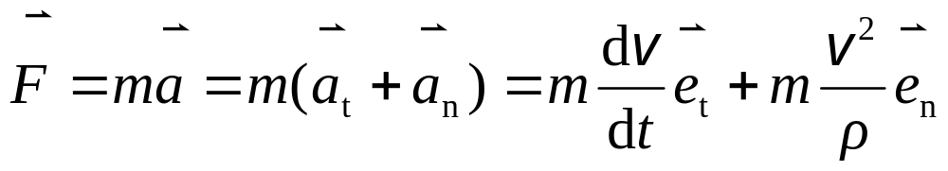
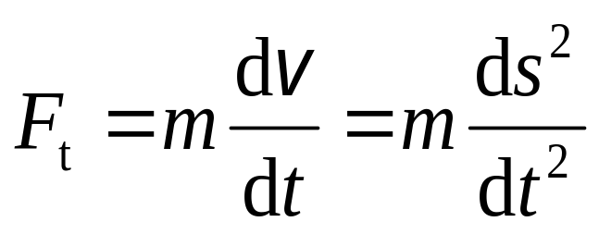
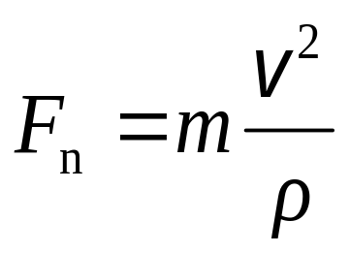







牛顿第二定律
在自然坐标系下
．
．
为A处曲线的曲率半径

Slide 10
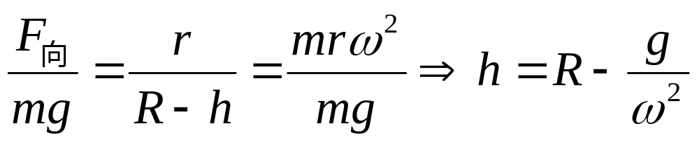
例题
例：在半径为R的光滑球形碗内，质量为m的球以角速度ω在一水平面内做匀速圆周运动，试求小球运动平面距碗底的高度h。
解：重力和碗的支持力的合力提供向心力。

Slide 11

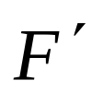
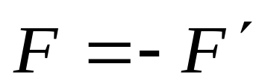
牛顿第三定律
描述作用力和反作用力的关系
内容:
两个物体之间作用力 和反作用力 ，沿同一直线，大小相等，方向相反，分别作用在两个物体上。
（物体间相互作用规律）
点击进入动画
Notes:
M0201

Slide 12
牛顿第三定律
作用力与反作用力特点
1. 大小相等、方向相反，分别作用在不同物体上，
同时存在、同时消失，它们不能相互抵消。
2. 是同一性质的力。

Slide 13
牛顿定律的几点说明
1.牛顿定律只适用于惯性系。
2.牛顿定律是对质点而言的，而一般物体可认为是
质点的集合，故牛顿定律具有普遍意义。
3.牛顿定律明确了惯性，力，动量的概念，建立运
动规律，区分了重量和质量的概念。

Slide 14
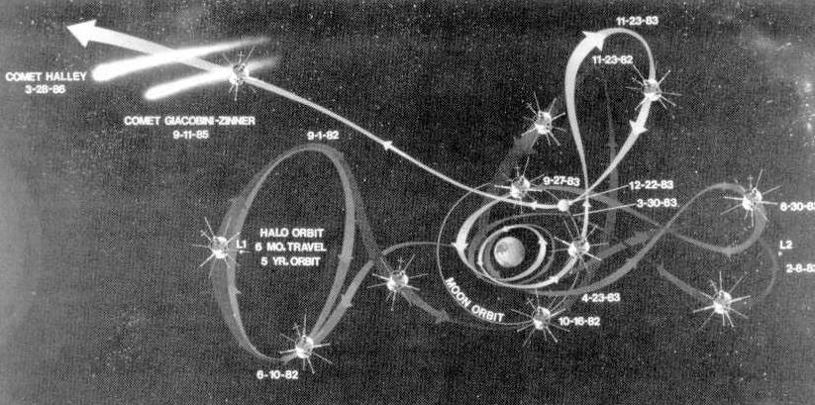
牛顿会高兴的（Newton would have been pleased）
1978年发射空间飞船ISEE3，
4年后经37次点火和5次
飞近太阳而进入了一个复杂的轨道。
85年拦截了一个
彗星，
86年与哈雷慧星相遇。
2012年将返回地球。
Notes:
美航宇局将ISEE-3卫星转用于彗星拦截飞行（张宝昆）《国际太空》 1983年02期

Slide 15
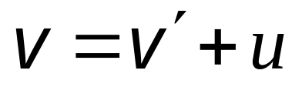
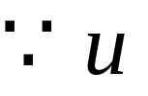
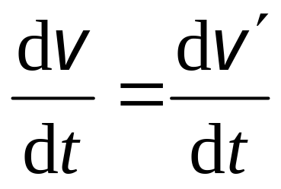




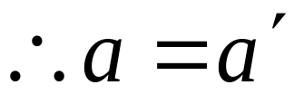
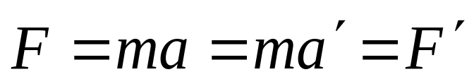
力学相对性原理
考虑相对运动中的模型
y
y′
为常量
S′
Q
S
·
●
P'
x′
●
P
·
x
●
O
同时满足牛顿第二定律

Slide 16


力学相对性原理
(1) 凡相对于惯性系作匀速直线运动的一切参考系都是惯性系。
(2) 对于不同惯性系，牛顿力学的规律都具有相同的形式，与惯性系的运动无关
END

